Slide 1
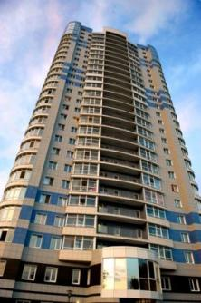
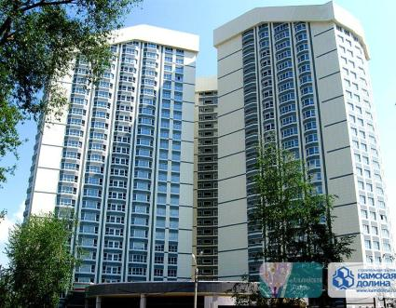
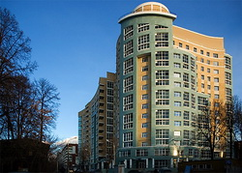
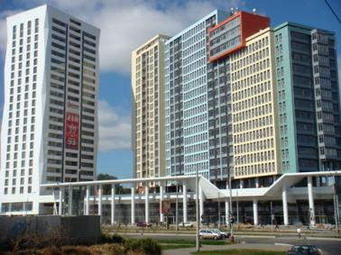
ОСОБЕННОСТИ РАЗВИТИЯ ЖИЛЬЯ
ПОВЫШЕННОЙ КОМФОРТНОСТИ В РЕГИОНАХ РФ
Епишина Эльвира Дмитриевна
директор ООО «Аналитический центр «КД-консалтинг»,
председатель комитета по аналитике
НП «РГР. Пермский край», к.э.н.
Конференция «Рынок недвижимости: ситуация, тенденции, прогноз», Московская Ассоциация Риэлторов, 30.08.2013

Slide 2
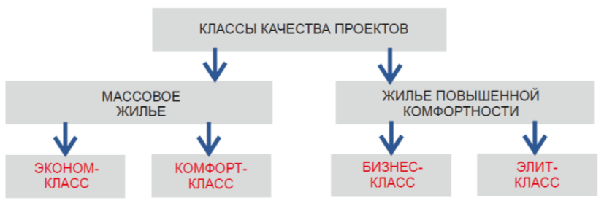
ЕДИНАЯ КЛАССИФИКАЦИЯ ЖИЛЫХ НОВОСТРОЕК РФ
ПО ПОТРЕБИТЕЛЬСКОМУ КАЧЕСТВУ
Классификатор разработан экспертами комитетов по консалтингу и девелопменту РГР.
Утвержден на заседании Национального Совета РГР 14 декабря 2012 в Санкт-Петербурге.
Документ поддерживается Федеральным фондом содействия развитию жилищного строительства.
Проблемы, существовавшие до принятия ЕК МЖН:
Региональная проблема № 1: какое количество классов стоит выделять? И как правильно их назвать?
Региональная проблема № 2: как правильно определить принадлежность новостройки к тому или иному классу?
Региональная проблема № 3: соответствие домов бизнес, а особенно элит-класса, в регионе домам аналогичного класса в столичных городах, особенно в Москве
Разработка и принятие ЕК на рынке жилья дали новый толчок к развитию рынка новостроек, прежде всего, в более высоком по классу качества ценовом сегменте (бизнес- и элит-классов) и избавили от ряда региональных проблем (№ 1 и 2)

Slide 3
ОСОБЕННОСТИ РЕШЕНИЯ РЕГИОНАЛЬНОЙ ПРОБЛЕМЫ № 3 В ГОРОДАХ РФ
следование ЕК МЖН,
формирование информационного поля от РГР
1
Москва (50/50)
Пермь (100%)
Екатеринбург (100%)
следование за региональным застройщиком,
без формирования информационного поля от РГР
Санкт-Петербург
Тюмень Красноярск
Челябинск Краснодар
Омск Иркутск
2
Причины, которые указывают специалисты из регионов:
региональные особенности застройки жилых комплексов не позволяют следовать ЕК МЖН, т.к. в классификаторе указаны завышенные требования к жилью повышенной комфортности
боязнь потерять сформировавшийся пул клиентов
боязнь потери своего авторства региональной классификации (специалистом или компанией)
другие причины
Критерии жилья бизнес-класса в понимании региональных застройщиков:
технология домостроения (монолит, сборный каркас, кирпич, однозначно не панель)
архитектурный облик (должен выделяться на фоне городской застройки)
объемно-планировочные решения (разнообразие квартир по комнатности)
закрытый периметр придомовой территории (шлагбаум, наличие охраны, видеонаблюдение, консьерж)
наличие подземного паркинга и гостевой парковки
Потребитель данного сегмента жилья
И ЭТО ВСЁ???

Slide 4
СТИЛИ ПОТРЕБЛЕНИЯ ПОКУПАТЕЛЕЙ НЕДВИЖИМОСТИ
Стиль потребления – это совокупность форм потребительского поведения, обусловленных социальным полем
МАЛОРАЗВИТЫЙ
стиль потребления
СРЕДНЕРАЗВИТЫЙ
стиль потребления
ВЫСОКОРАЗВИТЫЙ
стиль потребления
«КОМФОРТ»
«ЭКОНОМ»
«ЭЛИТ»
Дополнительные характеристики (функциональные):
удобство планировки
наличие парковки
качество материалов
Предметные характеристики:
площадь квартиры
общественный транспорт и инфраструктура
чистовая отделка
Эксклюзивные, индивидуально определяемые характеристики
«БИЗНЕС»
Дополнительные характеристики (статусные):
соседи
архитектура здания
панорамный вид

Slide 5
РЕГИОНАЛЬНЫЕ ОСОБЕННОСТИ ЖИЛЫХ НОВОСТРОЕК БИЗНЕС-КЛАССА
Три основных варианта позиционирования жилья бизнес-класса в российских городах:
«КОМФОРТ»
Качественные характеристики проекта не «дотягивают» до бизнес-класса по ЕК МЖН
Челябинск,
Красноярск,
Омск
1)
«БИЗНЕС»
«ЭЛИТ»
«КОМФОРТ»
Качественные характеристики проекта соответствуют бизнес-классу и стремятся к элитному сегменту
Пермь (соответствие ЕК)
Екатеринбург (стремление к элите)
2)
«БИЗНЕС»
«ЭЛИТ»
«КОМФОРТ»
Присутствуют проекты, как не «дотягивающие» до бизнес-класса по ЕК, так и стремящиеся к элитному классу
Краснодар,
Новосибирск,
Санкт-Петербург
3)
«БИЗНЕС»
«ЭЛИТ»

Slide 6
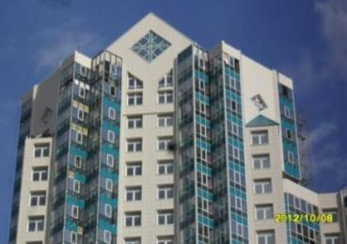
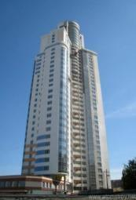
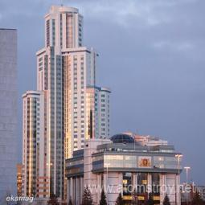
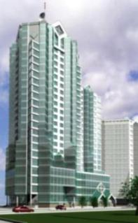
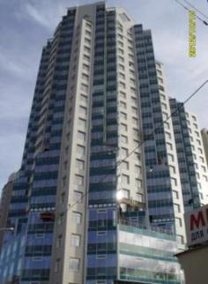
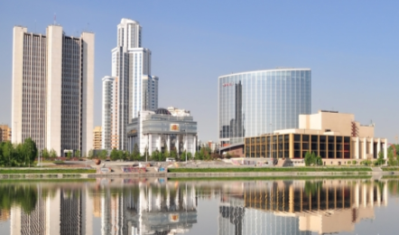
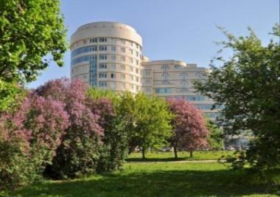
РЕГИОНАЛЬНЫЕ ОСОБЕННОСТИ ЖИЛЫХ НОВОСТРОЕК БИЗНЕС-КЛАССА:
г. ЕКАТЕРИНБУРГ
ЖК «Февральская революция» (De Luxe)
Цены: в продаже от застройщика одна 2-комн. квартира (100,9 кв.м.) по цене 99 тыс.руб./кв.м.
Паркинг: от 1,355 млн.руб. за место
ЖК бизнес-класса «Бажовский премиум»
Цены: 75 – 85 тыс.руб./кв.м. (большинство квартир реализованы)
ЖК «Де’Геннин» («бизнес +»)
Цены: 94,8 – 95 тыс.руб./кв.м. (почти все квартиры реализованы)
Особенности бизнес-класса в Екатеринбурге:
Разнообразие проектов от просто бизнес-класса до бизнес+, переходящего в элит
Появление жилья бизнес-класса не в центральных районах (Академический, Краснолесье)
Наличие отделки в бизнес-классе (особенно у ОАО «Атомстройкомплекс»)
Цены на порядок выше, чем на сегменте массового жилья

Slide 7
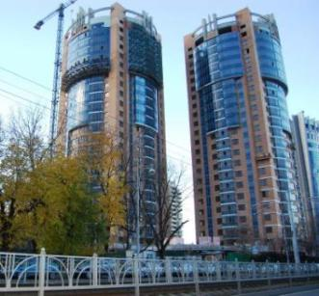
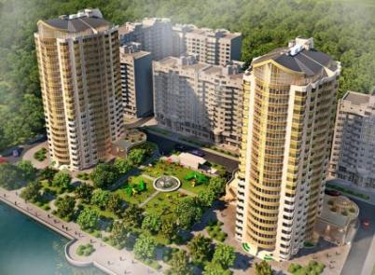
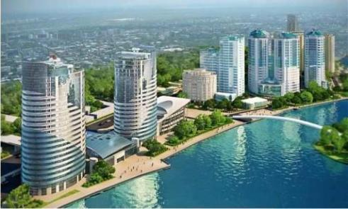
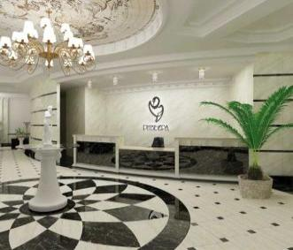
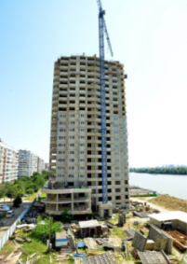
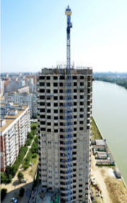
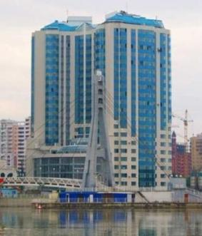
РЕГИОНАЛЬНЫЕ ОСОБЕННОСТИ ЖИЛЫХ НОВОСТРОЕК БИЗНЕС-КЛАССА:
г. КРАСНОДАР
ЖК «Ривьера» (премиум класса)
Цены: 85 – 110 тыс.руб./кв.м.
ЖК бизнес-класса «Рождественский» («Дом на реке»)
Цены:
Литер А: 41 – 43 тыс.руб./кв.м.
Литер Б: 47 – 55 тыс.руб./кв.м.
ЖК бизнес-класса «Адмирал»
Цены: 45 – 125 тыс.руб./кв.м.
Особенности бизнес-класса в Краснодаре:
Жилые комплексы Краснодара включают, как правило, несколько жилых объектов – число домов в составе комплексов составляет от 2х до 9-13ти. Таким образом, они представляют собой целые жилые кварталы.
В основном представлен монолитным домостроением
Высотное строительство – жилые комплексы от 15 этажей и выше.
Достаточно много места отводится под дворовые площадки, благоустроенная дворовая территория.
Цены на отдельные объекты бизнес-класса сопоставимы с ценами на массовом сегменте

Slide 8
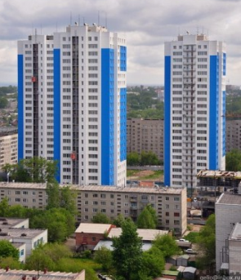
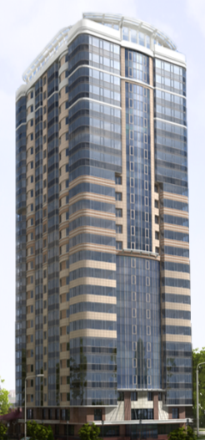
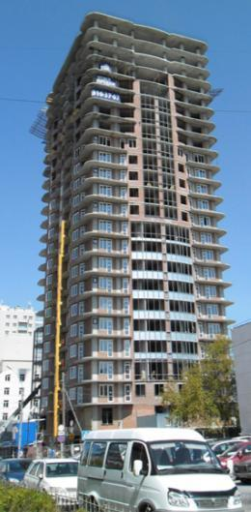
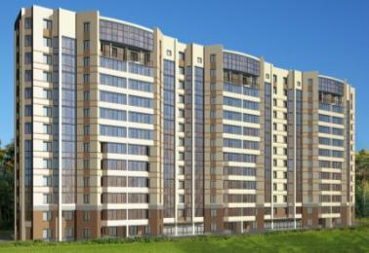
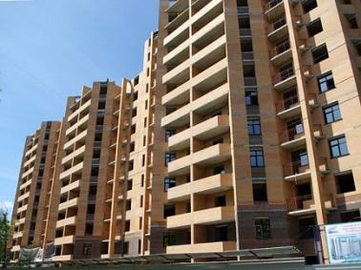
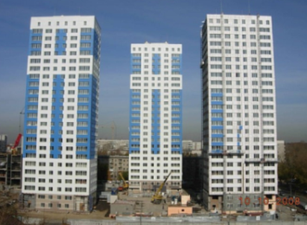
РЕГИОНАЛЬНЫЕ ОСОБЕННОСТИ ЖИЛЫХ НОВОСТРОЕК БИЗНЕС-КЛАССА:
г. НОВОСИБИРСК
ЖК бизнес-класса «Престиж»
Цены: от 70 тыс.руб./кв.м.
ЖК бизнес-класса «FOREST LINE»
Цены: 40 – 58 тыс.руб./кв.м.
ЖК «Седьмое небо»
Цены: 60 – 100 тыс.руб./кв.м.
Паркинг: 1500 тыс.руб.
Особенности бизнес-класса в Новосибирске:
Наличие сформировавшегося бизнес-класса, наличие единичных элитных объектов
Как и в других регионах, есть проекты, которые позиционируются как бизнес-класс, но по факту им не являются
Появление крупномасштабных проектов бизнес-класса, так называемых микрорайонов (например, Октябрьский)
Цены на отдельные объекты бизнес-класса сопоставимы с ценами на массовом сегменте

Slide 9
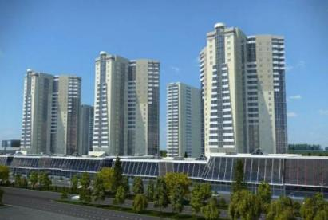
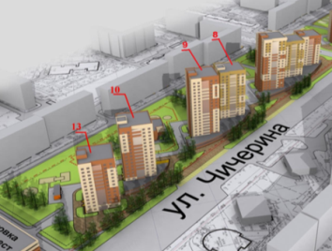
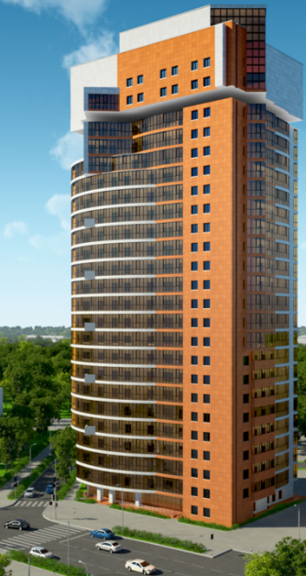
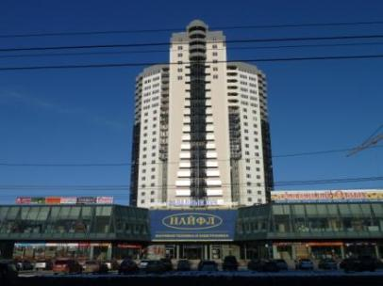
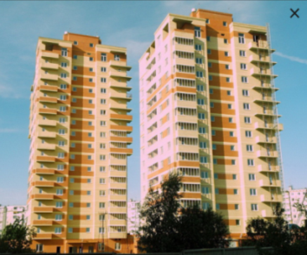
РЕГИОНАЛЬНЫЕ ОСОБЕННОСТИ ЖИЛЫХ НОВОСТРОЕК БИЗНЕС-КЛАССА:
г. ЧЕЛЯБИНСК
ЖК «Академический» (элитный)
Цены: 41 – 57 тыс.руб./кв.м.
ЖК бизнес-класса «Западный луч»
Цены: 43 – 65 тыс.руб./кв.м.
Паркинг: 650 – 1200 тыс.руб.
ЖК «Подсолнухи»
Цены: в продаже остались только студии на последних этажах по 52 тыс.руб./кв.м.
Особенности бизнес-класса в Челябинске:
Завышение класса качества (к жилью бизнес-класса часто относят жилье класса комфорт)
Крупномасштабная застройка жильем повышенной комфортности. Доля бизнес-класса превышает в структуре предложения 30%. Некоторые жилые комплексы настолько крупные, что их называют микрорайонами
Низкие среди регионов России цены на жилье бизнес-класса, что приводит к незначительному ценовому отличию жилья бизнес-класса от жилья массового сегмента

Slide 10
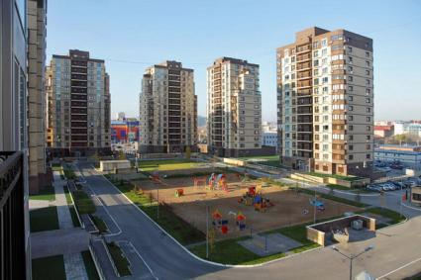
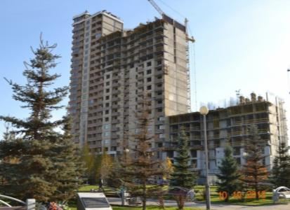
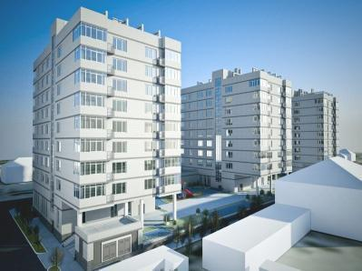
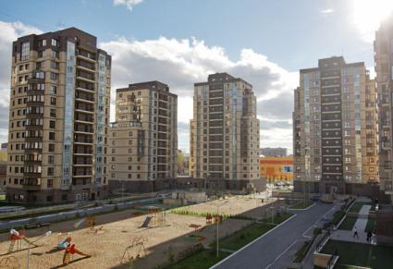
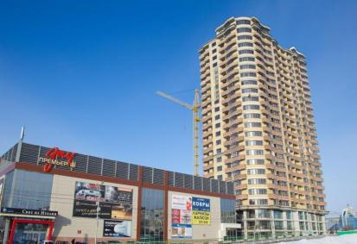
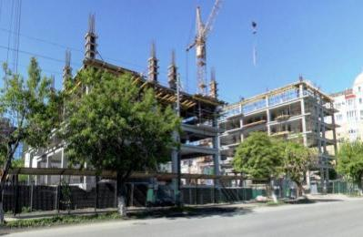
РЕГИОНАЛЬНЫЕ ОСОБЕННОСТИ ЖИЛЫХ НОВОСТРОЕК БИЗНЕС-КЛАССА:
г. ТЮМЕНЬ
ЖК «Даудель» (клубный)
Цены: 81 – 82 тыс.руб./кв.м.
ЖК «Паруса»
Цены: 53,6 – 58,6 тыс.руб./кв.м.
ЖК «Манхеттен»
Цены: 77 – 91 тыс.руб./кв.м.
Особенности бизнес-класса в Тюмени:
Монолитно-каркасное исполнение жилых комплексов бизнес-класса
Свободная планировка квартир
Разные стратегии ценовой политики застройщиков: одни сразу устанавливают цену на этапе котлована и не меняют ее до срока сдачи дома, другие периодически ее повышают (раз в полгода, в год). Тем не менее, цены на отдельные объекты бизнес-класса сопоставимы с ценами на массовом сегменте
40-50% сделок на первичном рынке проходит с северянами, активная работа с агентствами недвижимости, акции и рассрочки

Slide 11
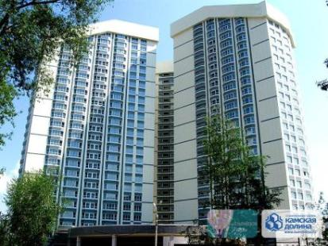
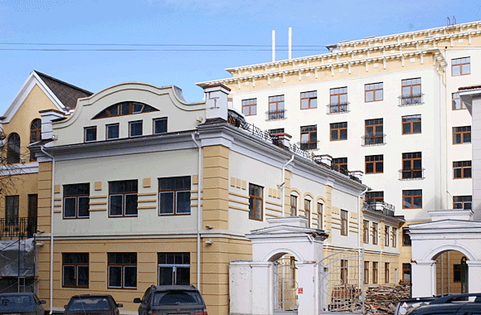
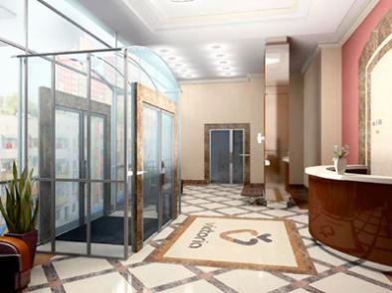
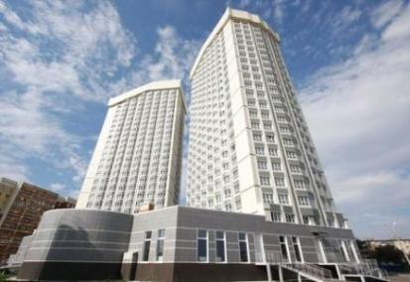
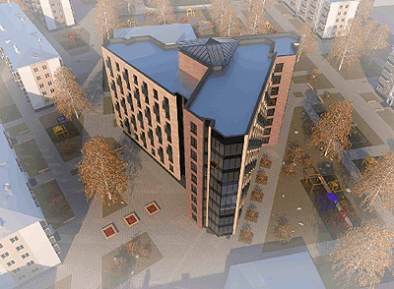
РЕГИОНАЛЬНЫЕ ОСОБЕННОСТИ ЖИЛЫХ НОВОСТРОЕК БИЗНЕС-КЛАССА:
г. ПЕРМЬ
ЖД на ул. Петропавловская,52
ЖК «Виктория»
Цены: 72 – 80 тыс.руб./кв.м.
ЖК «Альпийская горка»
Цены: 47 – 59 тыс.руб./кв.м.
Пентахусы: 61 – 63 тыс.руб./кв.м.
ЖД на ул. 1-я Красноармейская, 41а
Цены: 72 – 80 тыс.руб./кв.м.
(в продаже остались 3-4-комн.квартиры)
Особенности бизнес-класса в Перми:
Доля жилья бизнес-класса небольшая, составляет порядка 12-15%
Монолитное или кирпичное исполнение жилых комплексов, среднеэтажное и высотное строительство (до 25 этажей)
В основном точечная застройка
По архитектурной проработке – выделяются в городской среде своей «монументальностью» или проработкой архитектурных элементов на внешнем фасаде
Наличие так называемых «клубных домов», в которых квартиры на рынок не выходят
Цены на отдельные объекты бизнес-класса сопоставимы с ценами на массовом сегменте

Slide 12
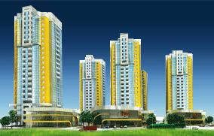
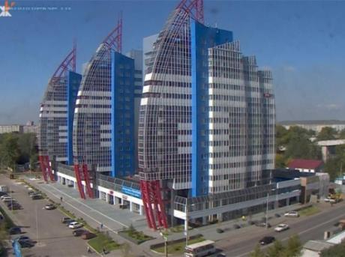
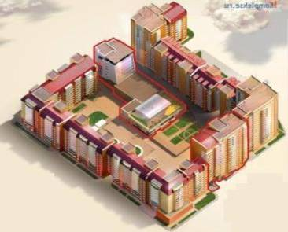
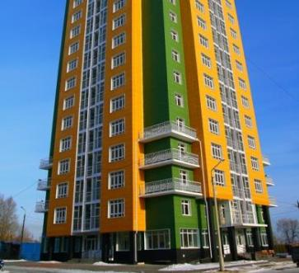
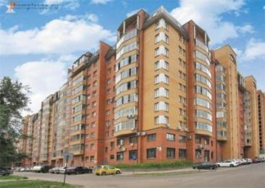
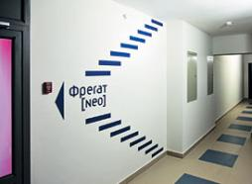
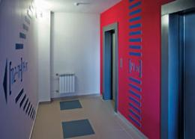
РЕГИОНАЛЬНЫЕ ОСОБЕННОСТИ ЖИЛЫХ НОВОСТРОЕК БИЗНЕС-КЛАССА:
г. КРАСНОЯРСК
ЖК «Фрегат – NEO»
Цены: 56 – 62 тыс.руб./кв.м.
ЖК «Толстого» (премиум класса)
Цены: 70 – 78 тыс.руб./кв.м.
Паркинг: парковочное место в подарок
ЖК «Перья»
Цены: 49 – 63 тыс.руб./кв.м.
Особенности бизнес-класса в Красноярске:
Незначительная доля жилья бизнес-класса в общем объеме строительства.
Понятие «жилье бизнес-класса» (как и «элитное жилье») в Красноярске размыто и условно. Пока все строят, что называется, кто во что горазд и самостоятельно определяют уровень качества своего жилья. Однако наметился путь к цивилизованному развитию рынка жилья – попытки классифицирования новостроек города в соответствии с критериями ЕК.
Ввиду отсутствия выбора в сегментах жилья «бизнес» и «элит» состоятельные красноярцы всё больше предпочитают приобретать жилье в элитных коттеджных поселках в пригороде

Slide 13
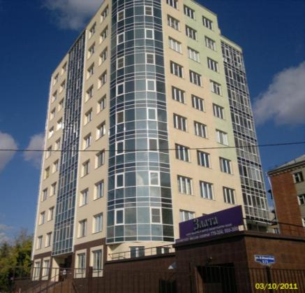
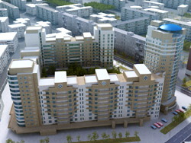
РЕГИОНАЛЬНЫЕ ОСОБЕННОСТИ ЖИЛЫХ НОВОСТРОЕК БИЗНЕС-КЛАССА:
г. ОМСК
ЖД по ул. Петра Ильичева, 1/1
В продаже от застройщика квартир нет, на вторичном рынке цена ок. 50 т.р./кв.м.
ЖК «Ласточкино»
Цены: от 44 тыс.руб./кв.м.
ЖД по ул. Красина, 6 (элит)
единичные предложения на вторичном рынке
Особенности бизнес-класса в Омске:
Наличие единичных объектов, соответствующих бизнес-классу согласно ЕК МЖН
Наличие региональной классификации жилья, включающей такие классы, как «люкс», «дома клубного типа», «бизнес-класс», «жилье повышенной комфортности» и др. Классификация едина для первичного и вторичного рынков жилья.
Подмена понятий «жилой комплекс бизнес-класса» и «квартира бизнес-класса»: в большинстве случаев риэлторы и покупатели сводят понятие жилья бизнес-класса к квартирам повышенной комфортности на вторичном рынке (с ремонтом, дизайном, т.п.).

Slide 14
РЕГИОНАЛЬНЫЕ ОСОБЕННОСТИ ЖИЛЫХ НОВОСТРОЕК БИЗНЕС-КЛАССА:
г. ИРКУТСК
ЖК «На Декабрьских событий»
Цены: от 60 – 70 тыс.руб./кв.м.
Комплекс особняков «Театральный квартал» (элит)
Цены: 80 – 113 тыс.руб./кв.м.
Особенности бизнес-класса в Иркутске:
Процесс формирования сегмента жилья бизнес-класса
В городе имеется не более десятка жилых комплексов с разной степенью «претензий» на статус «бизнес». Но по ключевым параметрам ЕК МЖН к статусу «бизнес» можно отнести лишь два комплекса
Жилой дом бизнес-класса в Иркутске, согласно региональным представлениям, - это, прежде всего, дом с большими площадями квартир. Однако по целому ряду параметров ЕК МЖН наблюдается несоответствие бизнес-классу

Slide 15
ОСОБЕННОСТИ ЦЕНОВОЙ ПОЛИТИКИ ЖИЛЫХ НОВОСТРОЕК БИЗНЕС-КЛАССА
Средние цены предложения новостроек бизнес и эконом-класса в городах РФ:
город | бизнес-класс, руб./кв.м. | эконом-класс, руб./кв.м. | разница, %
Екатеринбург | 77 500 | 50 000 | 55%
Челябинск | 56 500 | 41 000 | 25 - 30%
Краснодар | 42 400 | 32 500 | 30%
Ростов-на-Дону | 60 500 | 43 200 | 40%
Новосибирск | 65 600 | 47 400 | 40%
Красноярск | 57 500 | 43 000 | 33%
в среднем жилье бизнес-класса стоит на 30-40% выше, чем жилье эконом формата
Особенности формирования ценовой политики на жилье бизнес-класса в городах РФ:
цены варьируются в зависимости от площади и комнатности квартир (1-комн.квартиры дороже на 2-3 т.р./кв.м.);
цены варьируются в зависимости от этажа (выше дороже в среднем на 5-10 т.р./кв.м.);
цены варьируются в зависимости от видовых характеристик (вида из окон на город, пруд, парк и т.п.);
цены варьируются в зависимости от стадии строительства дома (на завершающей стадии строительства цена поднимается в среднем на 20-30%);
в единичных жилых комплексах к квартире большой площади (3-4-комнатной и более) прилагается машиноместо в подземном паркинге в подарок;
в некоторых проектах особенностью ценовой политики является то, что продажи квартир начинаются при строительной готовности не менее 6 этажей (характерно для ЖК бизнес-класса Новосибирска).
В целом для жилья бизнес-класса характерна стабильная ценовая политика на длительном отрезке
(для массового сегмента характерна более частая корректировка цен, особенно после окончания продаж от застройщика)

Slide 16
ОБЩИЕ ВЫВОДЫ ПО АНАЛИЗУ СЕГМЕНТА ЖИЛЫХ НОВОСТРОЕК БИЗНЕС-КЛАССА
В ГОРОДАХ РФ
Рынок строящегося жилья бизнес-класса в большинстве российских городов достаточно узкий и не очень динамичный
До принятия ЕК МЖН в подавляющем большинстве российских городов отсутствовала вообще какая –либо четкая иерархия классов жилья.
Несоответствие критериям жилья бизнес-класса, установленным в ЕК МЖН. В большинстве российских городов наблюдается смешение в понимании характеристик домов комфорт-класса и бизнес-класса, что особенно явно прослеживается в результате анализа площадей, планировочных решений квартир, а также в уровне благоустройства придомовой территории и в размещении коммерческих площадей. Как правило, к жилью бизнес-класса часто относят жилье класса комфорт.
Для многих городов характерно строительство масштабных жилых комплексов (от 200 тысяч кв. метров), составляющих целые микрорайоны, в рамках которых статусность жилья бизнес-класса попросту теряется.
Ввиду ограниченности выбора в сегментах жилья «бизнес» и «элит» состоятельные горожане предпочитают приобретать жилье в соответствующих коттеджных поселках в пригороде.
Успешность в жилом сегменте «бизнес-класса» – показатель относительный. По темпам продаж он уступает классам другим классам. При рассмотрении факторов успеха проектов бизнес-класса речь ведется о сравнении их относительно друг друга.

Slide 17
РЕЙТИНГ ГОРОДОВ ПО СТЕПЕНИ РАЗВИТОСТИ СЕГМЕНТА ЖИЛЬЯ БИЗНЕС-КЛАССА В СООТВЕТСТВИИ С ЕК МЖН (РГР)
Москва
Санкт-Петербург
сформированы классы
«бизнес» и «элит»,
имеются их подклассы
Краснодар
Екатеринбург
Новосибирск
сформирован класс «бизнес»,
имеются его подклассы,
наличие единичных объектов элитного класса
Челябинск
Тюмень
Красноярск
Пермь
сформирован класс «бизнес»,
формируются его подклассы, элитный класс отсутствует
Омск
Иркутск
формируется класс «бизнес»,
элитный класс отсутствует

Slide 18
Выражаем благодарность за сотрудничество в проведении анализа жилья повышенной комфортности в городах РФ:
Уральская палата недвижимости, г. Екатеринбург
ООО «ОМЭКС», г. Омск
АН «Миард», г. Омск
АН «Этажи», г. Тюмень
ГК «Сибакадемстрой», г. Новосибирск
АН «Служба недвижимости», г. Челябинск
ГК «Актив», г. Иркутск
PAN City Group, г. Пермь

Slide 19
СПАСИБО ЗА ВНИМАНИЕ!
614 066 г. Пермь, ул. Стахановская, 45
ООО «Аналитический центр «КД-консалтинг»
Телефон: (342) 215-50-86,
e-mail: epishina@kamdolina.ru
Приглашаем к плодотворному сотрудничеству!

